Slide 1
“A realidade e perspectivas dos países de língua oficial portuguesa no contexto da Bonn Call for Action” Mecanismos de Regulação e de Controle Sanitário Brasil Lisboa, 10 a 12 de Setembro de 2015
Maria Angela da Paz
Gerência Geral de Tecnologia em Serviços de Saúde -
GGTES / ANVISA

Slide 2
Estrutura Governamental de Controle das Radiações Médicas
Ministério da Saúde: Agência Nacional de Vigilância Sanitária - Anvisa
Ministério da Ciência e Tecnologia: Comissão Nacional de Energia Nuclear - CNEN

Slide 3
Estrutura Governamental de Controle das Radiações Médicas
SNVS
Governo Federal
Coordena e apoia as ações
Estados
Coordena o sistema estadual e executa ações
Munícipios
Coordena o sistema municipal e executa a maior parte das ações

Slide 4
Estrutura Governamental de Controle das Radiações Médicas
Agência Nacional de Vigilância Sanitária – Anvisa – Federal
Vigilâncias Sanitárias Estaduais – 26 Estados e 1 Distrito Federal
Vigilâncias Sanitárias Municipais – 5.561 munícipios
(http://www.ibge.gov.br)

Slide 5
Estrutura Governamental de Controle das Radiações Médicas
845 Serviços de Medicina Nuclear
(http://cnes.datasus.gov.br)
33.888 Serviços de Diagnóstico por Imagem
(http://cnes.datasus.gov.br)
225 Serviços de Radioterapia
(http://cnen.gov.br)

Slide 6
Modelo
Qualidade
Risco
“Em Serviços de Saúde, qualidade e risco não podem ser separados”

Slide 7
Etapas de elaboração de norma
Identificação do tema
Definição de participantes
Formalização de Grupo de Trabalho
Proposta de norma
Consulta Pública
Análise da sugestões e alteração da proposta de norma
Resolução de Diretoria Colegiada

Slide 8
Normas de Interesse
Resolução nº. 38, 04 de junho de 2008 – Dispõe sobre a instalação e operação dos Serviços de Medicina Nuclear “in vivo”;
Resolução nº. 20, 02 de fevereiro de 2006 – Estabelece o Regulamento Técnico para funcionamento dos Serviços de Radioterapia , visando a defesa da saúde dos pacientes, dos profissionais envolvidos e do público em geral;

Slide 9
Normas de Interesse
Portaria nº. 453, 01 de junho de 1998 – Aprova o Regulamento Técnico que estabelece as diretrizes básicas de proteção radiológica em radiodiagnóstico médico e odontológico, dispõe sobre o uso dos raios-x diagnósticos em todo território nacional

Slide 10
Portaria nº. 453, 01 de junho de 1998
Em processo de revisão
Estabelecido novo modelo regulatório:
Regulamento Técnico menos prescritivo estabelecendo parâmetros obrigatórios com foco no controle de qualidade e na segurança

Slide 11
Portaria nº. 453, 01 de junho de 1998 (Revisada)
Dividida em duas norma básicas:
Requisitos para funcionamento dos serviços de Diagnóstico por Imagem
Requisitos para funcionamento dos Serviços que utilizam radiação ionizante

Slide 12
Portaria nº. 453, 01 de junho de 1998 (Revisada)
Complementada por manuais técnicos específicos por tecnologias
Tradução do “Basic Safety Standarts” para o português – em processo de revisão (Não obrigatório)

Slide 13
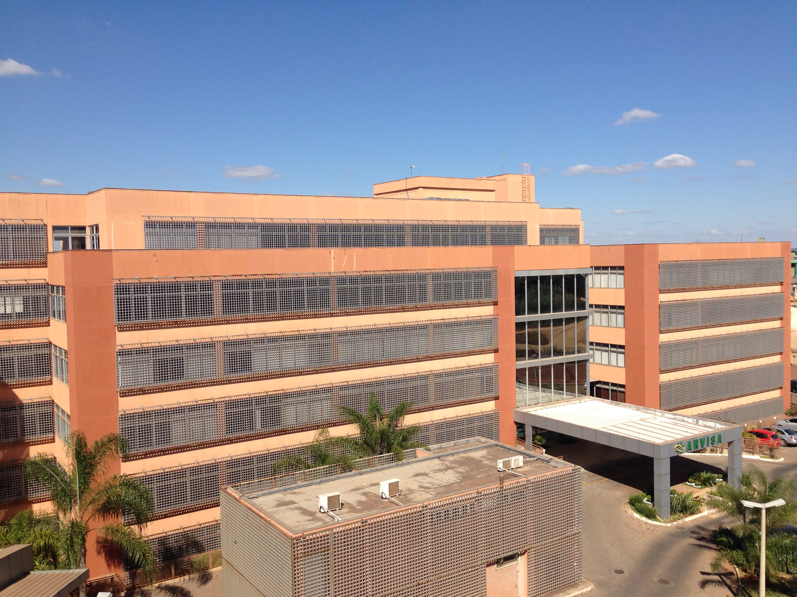
Agência Nacional de Vigilância Sanitária
Anvisa
www.anvisa.gov.br
Gerência-Geral de Tecnologia em Serviços de Saúde
GGTES
ggtes@anvisa.gov.br
+55 61 3462- 4014

